Slide 1








大连海事大学
航运经济与管理学院经济系
吴洪涛
wht189@126.com

Slide 2


一、弹性的概念与分类
二、需求弹性——价格弹性
三、需求弹性——收入弹性
目录
四、需求弹性——交叉弹性
五、供给的价格弹性
六、蛛网模型

Slide 3
价格的变动会引起需求量的变动，需求量对价格变动的反应程度是不同的。
问题：两条需求曲线为什么不同？
P
P
D
D
Q
Q
反应程度小
反应程度大

Slide 4
一、弹性的概念与分类
1、弹性的概念
弹性：是物理学名词，指一物体对外部力量的反应程度。
弹性在经济学中指：在经济变量之间存在函数关系时，因变量对自变量变化的反应程度，即一个变量对另一个变量的敏感性（sensitivity）的度量。
弹性系数 = 因变量的变化率 / 自变量的变化率

Slide 5
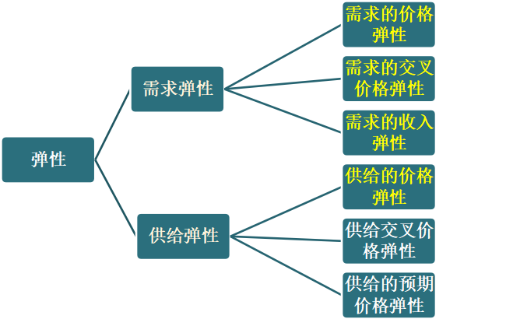
2. 弹性的分类

Slide 6
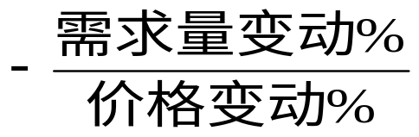
二、需求弹性——价格弹性
1、需求价格弹性（price elasticity of demand）
  定义：指一种商品的需求量对其自身价格变化的反应程度，其弹性系数等于需求量变动的百分比除以价格变动的百分比。
需求的价格弹性系数 =

Slide 7
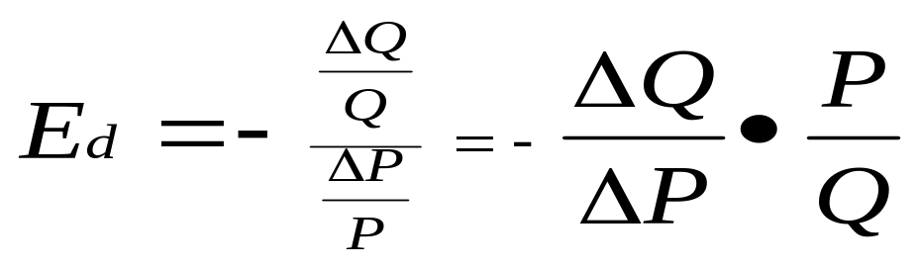
2、需求的价格弧弹性定义：商品需求曲线两点之间的需求量变动对价格变动的反应程度。
*需求的价格弧弹性系数：

Slide 8
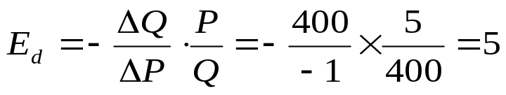
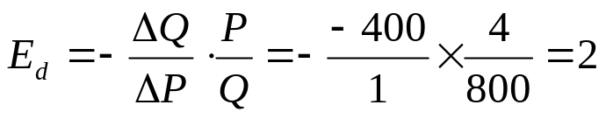
例题1：某商品的需求函数为 Q_{d}=2400-400P （见下图）
求当 P₁=5 下降到 P₂=4 （即降价时）的弧弹性?
求当 P₁=4 上升到 P₂=5 （即涨价时）的弧弹性?
P
  解：
  如价格从 5 降为 4 时：
a
5
•
ΔP
b
•
Q_{d}=2400-400P
4
  如价格从 4 升为 5时：
Q
0
400 800
2400
ΔQ

Slide 9

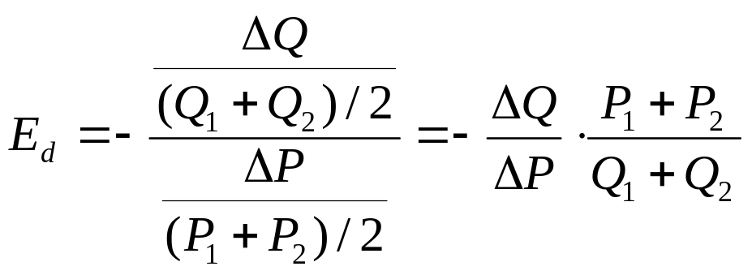
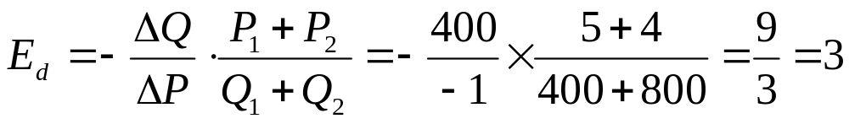
需求价格弧弹性的中点公式
需要改进公式？
例题：根据上式计算例题1 中a、b两点间的需求的价格弧弹性系数为多少？

Slide 10
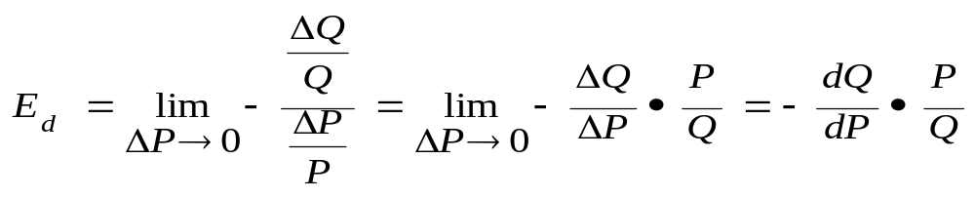
3、需求的价格点弹性
1）需求的价格点弹性定义：商品需求曲线上某一点的需求量变动对于价格变动的反应程度。
* 需求的价格点弹性系数：
注意：如需求曲线是直线，即使其上每点斜率都相同（ΔQ/ΔP相同），不同的P对应不同的Q点，所以，弹性是不同的。

Slide 11
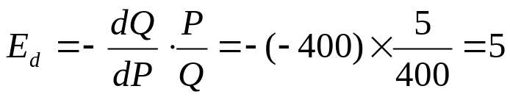
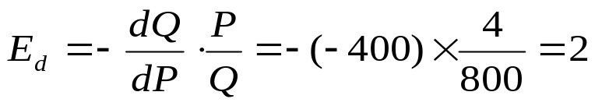
上例：设某商品的需求函数为：Q=2400-400P
求当P₁=5的点弹性？
求当P₁=4的点弹性？
  解：
  P₁=5时：
P
a
5
•
b
•
Q_{d}=2400-400P
4
  P₁=4时：
Q
0
400 800
2400

Slide 12
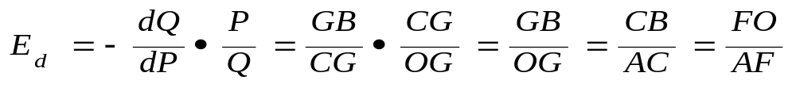
2）几何作图法测度弹性系数
线性需求曲线上任何一点的弹性系数都可以通过由该点出发向价格轴或数量轴引垂线的方法来求得。
横轴公式
P
A
斜线公式
F
C
•
Q_{d}=f(P)
纵轴公式
Q
0
G
B

Slide 13
3）需求直线上的点弹性
E_{d}→∝，完全有弹性。
E_{d} >1，富有弹性。
E_{d} =1，单位弹性。
E_{d} <1 ，缺乏弹性。
E_{d} =0 ，完全没有弹性。
P
Ed→∝
•
A
Ed >1
•
Ed =1
R
Ed <1
注意：同一条直线需求曲线的不同点上，需求弹性的大小是不同的。
Q=f(P)
Ed =0
0
•
Q
B

Slide 14
注意：
线性需求曲线上每一点的弹性都不相等。这是因为在一条直线上，意味着导数（或斜率）相等，不同的点弹性取决于所在的位置，即：P/Q_{d}。
例外：线性需求曲线上每一点的弹性都不相等的适用条件除了两种特殊形状的线性需求曲线。
P
P
E_{d} =0
E_{d} =∞
Q
Q

Slide 15
4）非线性需求曲线的点弹性（图解法）
C点的弹性系数可由BC/AC来表示
注意：曲线的不同形状和曲线上的点的位置不同，都会影响需求点弹性系数值的大小
P
A
C
A`
F
Qd=f(P)
0
G
B
H
B`
Q
50
217
310
571

Slide 16
注意：
※严格区分需求曲线的斜率与需求的价格弹性这两个既联系紧密又不相同的概念。

Slide 17
4、需求弹性的五种类型比较
E_{d} <1 （缺乏弹性）
如生活必需品：粮食、蔬菜等
E_{d} =1 （单一弹性）
如需求曲线为正双曲线
E_{d} >1 （富有弹性）
如奢侈品和汽车、珠宝、
国外旅行等高档消费品
E_{d} =
∞
（完全弹性）
如银行以一固定价格
收购黄金
E_{d} =0 （完全无弹性）
如急救药、糖尿病人对胰岛素的需求等
一般来说，富有弹性的需求曲线比较平坦而缺乏弹性的需求曲线比较陡峭

Slide 18






5、影响需求价格弹性的因素
商品的替代品数目和可替代程度
消费者对商品的需求程度
1
2
奢侈品的需求，对价格是富有弹性的，
必需品的需求是缺乏弹性的。
替代品的种类愈多，相近程度越高，需求的价格弹性愈大；
反之，需求价格弹性愈小。
商品用途的广泛性
其它因素：时间、地域差别、消费习惯、商品质量、售后服务等
用途越广泛，它的需求的价格弹性就可能越大；
用途越窄，它的需求的价格弹性就可能越小
3
4

Slide 19
6、需求的价格弹性与销售总收益的关系
总收益（销售收入）TR = P * Q ＝价格×销售量
P
P
P
P₁
a
P₁
a
P₁
a
b
b
b
P₂
P₂
P₂
Q₁
Q₂
Q
Q₂
O
Q₁
Q₂
Q
O
O
Q₁
Q
(E_{d}>1)
(E_{d}<1)
(E_{d}=1)
需求富有弹性
需求缺乏弹性
需求单一弹性

Slide 20

1）需求富有弹性 E_{d}> 1
【需求量变动的比率大于价格变动的比率】
例：电视机Ed=2，P1=500元/台，Q1=100台 ，
如价格下调10%？试分析以下收益状况。
若需求是富有弹性的，假定其他条件不变，卖者要想获得更多的收益，应该适当降低价格
E_{d}=2，则如价格下调10%，数量则增加20%，
P2=500 –500*10%=450元/台，
Q2=100+100*20%=120台
TR2=P2×Q2=450×120=54000元
TR1=50000
TR2 –TR1=54000 –50000=4000元
TR2 >TR1，表明价格下跌，总收益增加。

Slide 21
“薄利多销”：对需求富有弹性的商品， E_{d} > 1
需求量变动的比率大于价格变动的比率。
  价格下调,总收益增加,对生产者有利;
  价格上调,总收益减少, 对生产者不利。
需求的价格弹性大于1，卖者适当降低价格能增加总收益。

Slide 22
2）需求缺乏弹性 E < 1
【需求量变动的比率小于价格变动的比率】
例：面粉E_{d} =0.5，P1=0.2元/斤，Q1=100斤 。
  如价格上调10%，总收益怎样？
如价格上调10%，数量则减少5%
P2=0.2 +0.2*10%=0.22元/斤，
Q2=100 -100*5%=95斤
TR1=P1×Q1=0.2×100=20元
TR2=P2×Q2=0.22×95=20.9元
TR2 –TR1=20.9–20= 0.9元
TR2 >TR1，表明价格上调，总收益增加。

Slide 23
“谷贱伤农”：需求缺乏弹性的商品， E_{d} < 1
需求量变动的比率小于价格变动的比率。
  价格上调,总收益增加,对生产者有利;
  价格下调,总收益减少,对生产者不利。
需求的价格弹性小于1，卖者适当上调价格能增加总收益。

Slide 24
练习：
已知某种商品的需求是富有弹性的，假定其他条件不变，卖者要想获得更多的收益，应该：
      A. 适当降低价格
      B. 适当提高价格
      C. 保持价格不变
√
通过薄利多销的方法降价来增加总收益的商品是：
  A.化妆品
  B.面粉
  C.药品
√

Slide 25
总结与推论
需求的价格弹性与销售收入的关系
 | e_{d}>1 | e_{d}=1 | e_{d}<1 | e_{d}=0 | e_{d}=∞
降价 | 增加 | 不变 | 减少 | 同比例于价格的下降而减少 | 既定价格下，收益可以无限增加，因此，不会降价
涨价 | 减少 | 不变 | 增加 | 同比例于价格的上升而增加 | 收益会减少为0
推论:可以根据商品价格变化引起的厂商的销售收入变化来判断商品需求的价格弹性大小：
若价格变化引起销售收入反方向变化，则该商品富有弹性；
若价格变化引起销售收入同方向变化，则该商品缺乏弹性；
若销售收入不随价格变化而变化，则该商品是单位弹性的；

Slide 26
三、需求弹性——收入弹性
1、需求的收入弹性定义：在一定时期内消费者对某种商品的需求量对于消费者收入量变动的反应程度。
或者说，消费者收入变动百分之一，所引起对某种商品需求量变动的百分比。

Slide 27
注意：
以收入为自变量，需求为因变量的弹性。
前提是在影响需求的其他因素给定不变的条件下。
一般而言，收入与需求量同方向变动，所以收入弹性系数一般为正值。

Slide 28
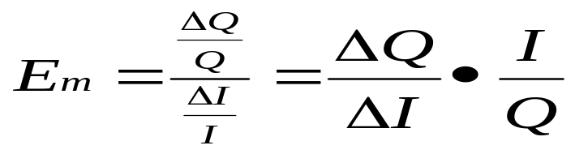
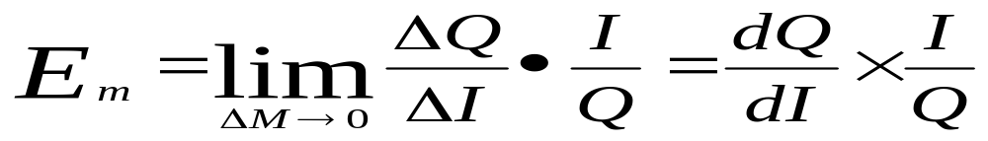
2、需求收入弹性的计算：
弧弹性：
点弹性：

Slide 29
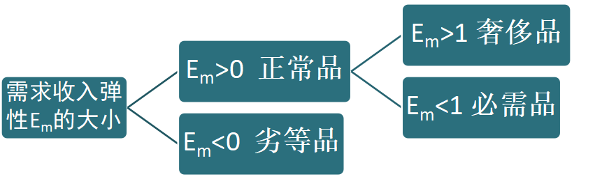
3、需求收入弹性的分类

Slide 30
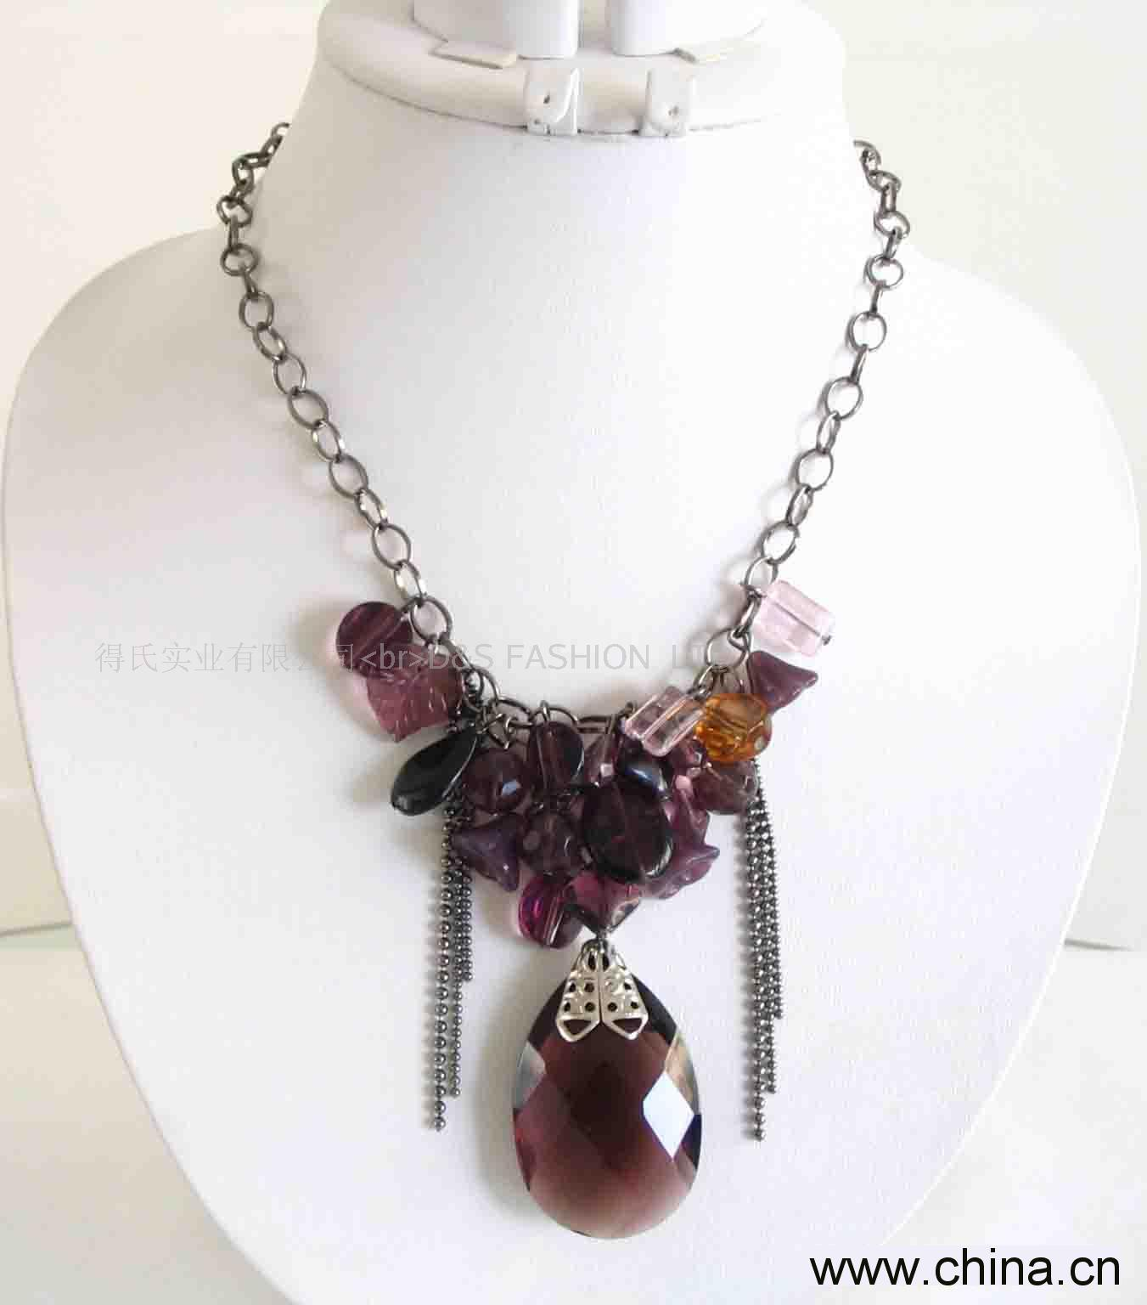
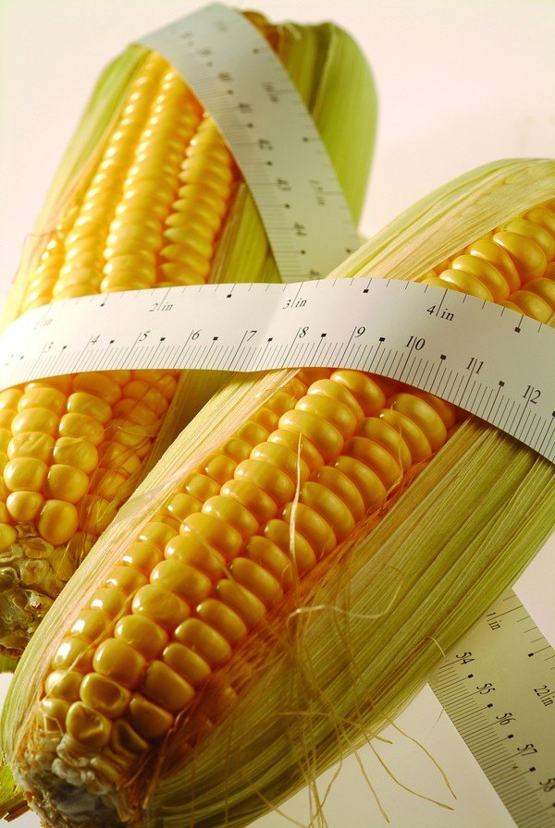
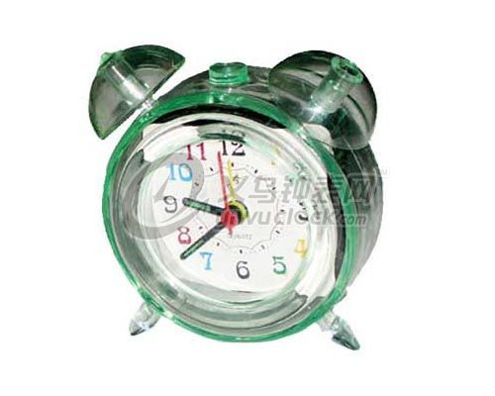
1） E_{m}>1 奢侈品： 如时装、旅游、珠宝等。
2）0<E_{m}<1 必需品：如粮食。
3）E_{m}<0 劣等品：如闹钟。

Slide 31
现实世界中的需求收入弹性系数
Elastic Demand（有弹性的需求收入弹性系数）
航空旅行 5.82
电影 3.41
国外旅行 3.08
电 1.94
餐馆就餐 1.61
本地公共汽车和火车 1.38
理发 1.36
轿车 1.07
Inelastic Demand （无弹性的需求收入弹性系数）
烟草 0.86
含酒精饮料 0.62
家具 0.53
衣服 0.51
报纸与杂志 0.38
电话 0.32
食品 0.14

Slide 32
4、需求收入弹性与恩格尔定律
恩格尔定律：在一个国家或一个家庭中，食物支出在收入中所占的比例随着收入的增加而减少。
  该定律说明了对于一个家庭或国家来说，富裕程度越高，则食物支出的收入弹性就越小；反之，则越大。

Slide 33
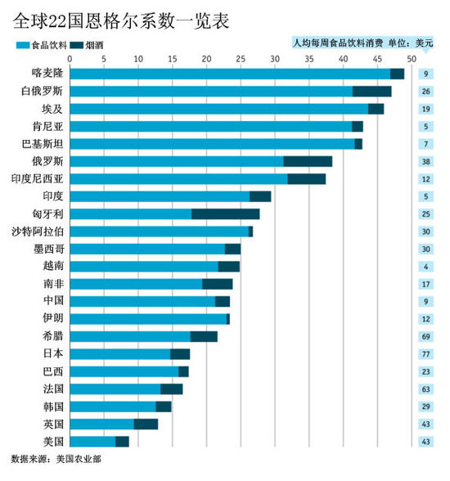
世界的恩格尔系数
联合国根据恩格尔系数的大小，对世界各国的生活水平有一个划分标准，即一个国家平均家庭恩格尔系数：
  大于60％为贫穷；
  50％-60%为温饱；
  40％-50%为小康；
  30％-40%属于相对富裕；
  20％-30%为富裕；
  20％以下为极其富裕。
2013年《经济学人》公布了一份全球22国的恩格尔系数
其中：
美国恩格尔系数最低，人均每周食品饮料消费43美元，占收入的7%；
英国人均每周食品饮料消费与美国相同，占收入的9%。
中国人均每周食品饮料消费9美元，占人均收入21%。

Slide 34
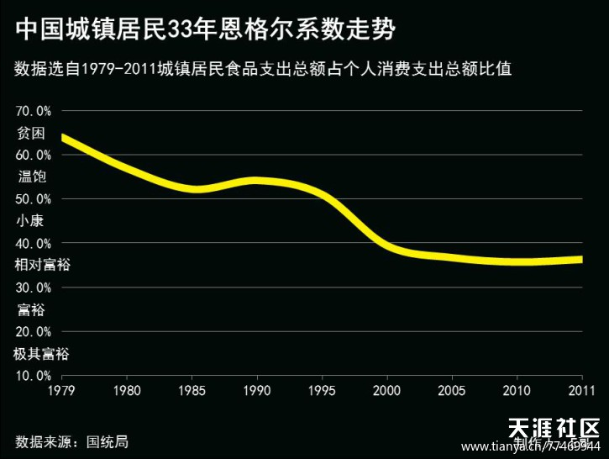
中国的恩格尔系数
1978年中国农村家庭的恩格尔系数约68％，城镇家庭约59％，平均计算超过60％，中国是贫困国家，温饱还没有解决。当时中国没有解决温饱的人口两亿四千八百万人。改革开放以后，随着国民经济的发展和人们整体收入水平的提高，中国农村家庭、城镇家庭的恩格尔系数都不断下降。
到2003年，中国农村居民家庭恩格尔系数已经下降到46%，城镇居民家庭约37％，加权平均约40％，就是说已经达到小康状态。
2016年，全国居民恩格尔系数为30.1%，比上年下降0.5个百分点，接近联合国划分的20%至30%的富足标准。

Slide 35
四、需求弹性——交叉弹性
需求的交叉弹性：在一定时期内，一种商品的需求量的变动对于它的相关商品的价格的反应程度。
注意：一种商品的价格为自变量，另一种相关商品的需求为因变量的弹性。

Slide 36
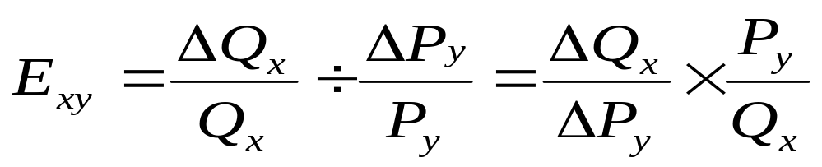
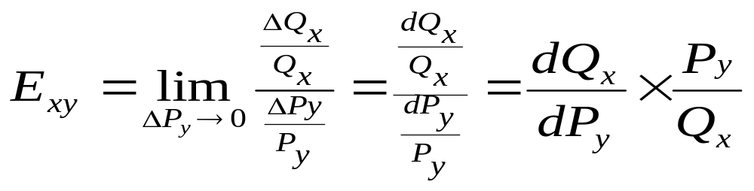
表示当y商品的价格发生变化时的x商品的需求的交叉价格弹性
计算公式：
弧弹性：
点弹性：

Slide 37
3.需求交叉弹性分类：
当E_{xy}＞0 是替代品:一种商品的价格与它的替代品的需求两之间成同方向变动；
当E_{xy} ＜0 是互补品:一种商品的价格与它的替代品的需求两之间成反方向变动；
当E_{xy} =0 是独立无关的商品:其中任何一种商品的需求量都不会对另一种商品的价格变动做出反应。

Slide 38
五、供给的价格弹性
1、供给价格弹性含义：在一定时期内，一种商品的供给量的变动对于该商品的价格的变动的反应程度。
或者说，一种商品价格变动百分之一，所引起该商品供给量变动的百分比。
注意：以价格为自变量，以供给量为因变量的弹性关系。

Slide 39
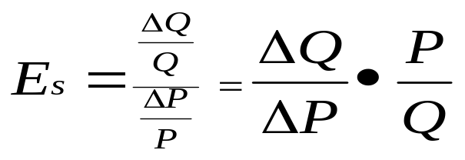
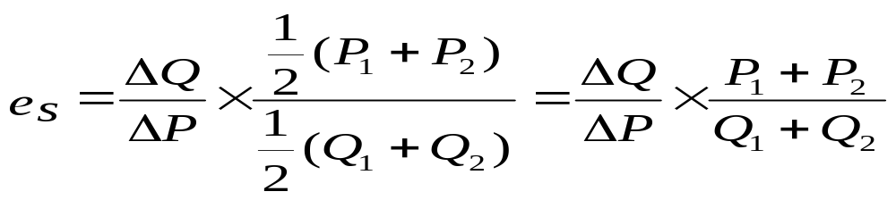
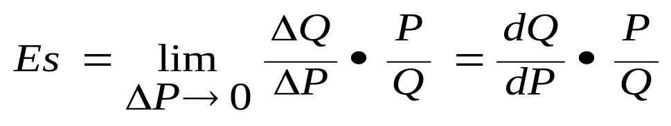
弧弹性：
2、供给价格弹性计算 ：
供给的价格弧弹性的中点公式：
点弹性 ：

Slide 40
3.供给价格弹性分类
通常情况下E_{s}>0
E_{s}>1 供给富有弹性
0 < E_{s}<1 供给缺乏弹性
E_{s}=1 单位供给弹性
E_{s}=0 供给无弹性
E_{s}=∞ 供给无限弹性

Slide 41
4.影响供给价格弹性的因素
时间因素
  一般商品：由于调整供给是需要时间的，所以，时间区间越长，供给弹性越大；
  在短期内，供给的产品无法大量增加，供给弹性也就小；
  特短期，存货调节供给弹性为零。
生产的难易程度
  容易生产的产品对价格变动的反应快，其供给弹性大；
  较难生产的产品，供给弹性小。
生产规模和规模变化的难易程度
  生产规模大的资本密集型企业，规模较难变动，调整的周期长，产品的供给弹性小；
  生产规模小的劳动密集型企业，应变能力强，调整的周期长，产品的供给弹性大。
生产成本随产量变化而变化的情况
  产量增加只引起边际成本的轻微提高，则供给的价格弹性可能比较大；
  反之比较小。

Slide 42
六、蛛网模型
动态分析
用于解释某些商品，特别是农产品（如生猪和玉米）的价格与产量在失去均衡时所发生的不同波动情况的一种理论
基本假设：
  产品本身不易储存，必须尽快出售；
  生产者对经济未来变动缺乏理性预期，供给量变动存在时滞；
  需求量变动不存在时滞。

Slide 43
六、蛛网模型
动态分析
可能出现的三种形式：
  收敛型蛛网：需求弹性大于供给弹性
D_{t}=D(P_{t})
S_{t}=S(P_{t-1})
P
A
P
P₁
B
P₁
P₃
E
P₃
C
P₂
P₂
D
O
Q₁
Q₃
Q₂
Q
O
1
2
3
t
图2－22 收敛式蛛网模型

Slide 44
六、蛛网模型
动态分析
  发散型蛛网：需求弹性小于供给弹性
P
D_{t}=D(P_{t})
S_{t}=S(P_{t-1})
P
P₃
E
P₃
A
P₁
B
P₁
C
P₂
P₂
D
O
Q₃
Q₁
Q₂
Q
O
1
2
3
t
图2－23 发散式蛛网模型

Slide 45
六、蛛网模型
动态分析
  封闭型蛛网：需求弹性等于供给弹性
D_{t}=D(P_{t})
S_{t}=S(P_{t-1})
P
A
P
P₁
B
P₁
D
C
P₂
P₂
O
Q₁
Q₂
Q
O
1
2
3
t
图2－24 封闭式蛛网模型

Slide 46
案例1：蛛网理论应用——农民减少损失的依据
为了说明蛛网理论我们举一例说明。在苹果价格比较高的时候，人们纷纷“上马”种植苹果树，过了若干年后，苹果的数量越来越多，造成苹果供过于求，苹果价格必须大幅度下降，这个时候种植苹果的农民会纷纷将苹果树砍掉。造成种植苹果的纷纷“下马”现象。这种“上马”与“下马”现象在现实的生活当中确实存在，对我国经济建设造成重大损失。所以单纯地凭借市场调节虽然从长远来说可以达到供给与需求的平衡状态，但是这个过渡过程时间很长，并造成重大的经济损失。由于价格的波动使得价格偏离合理的状态，价格不合理又给投机分子造成了发不义之财的机会，所以采取政府干预手段来减少价格的波动。
另外，由于粮食市场也存在着“蛛网效应”，市场一旦受到冲击将无法自动调适。因此，粮食市场不能完全开放。直到今天，很多经济学者(包括部分粮食专家)都认为，由于粮食市场存在着“蛛网效应”，粮食市场中的任何一个外部冲击都会被逐级放大而发散，市场无法自动调整至均衡状态，于是，它将对人们的生活、生产带来不利影响。因此政府必须对粮食市场进行干预。但政府干预不能完全达到预期效果，故期货市场应运而生，较完善期货市场可以发现未来的价格，平抑现货市场价格，农民可根据期货市场的价格引导种植，并合理的套利，避免在粮食生产领域中收益与损失的大起大落。

Slide 47
案例2：“旧帽换新帽律八折”
在市场上各商家之间“挥泪大甩卖”、“赔本跳楼价”的价格人战从未仔细考虑过究竞是为什么，只是觉得很开心，因为在可以节省大量金钱，有一次我路经一家安全帽专卖店，看到它打出这样的广告—“旧帽换新帽一律八折”。店家的意思是，如果你买安全帽时交一顶旧安全帽的话，当场退二成的价格；如果直接买新帽，对不起只能按原定价格买。这一种促销方式让人觉得好奇，是不是店家加入了什么基金会或是店家和供帽厂家有什么协定，收旧安全帽可以让店家回收一些成本，因此拿旧帽来才有二折的优惠呢？
如果大家是这么想，那可就猜错了，大凡这种以旧换新的促销活动主要是针对不同消费者的需求弹性而采取的区别定价方法，即：给定一定的价格变动比例，购买者需求数量变动较大称为需求弹性较大，变动较小称为弹性较小。对需求弹性较小的购买者制定较高价格，对需求弹性较大的顾客收取较低价格。而这家安全帽专卖店的促销作法正是这个理论的实际应用，实际上，店家拿到你那顶脏脏旧旧的安全帽，并没有什么好处，常常是在你走后往垃圾筒一丢了事。

Slide 48
案例2点评：
店家以顾客是否拿旧安全帽，来区别顾客的需求弹性。简单地说，没拿旧安全帽来的顾客说明他没有安全帽，由于法令规定：驾驶摩托车必须要戴安全帽，故而无论价格的高低，购买摩托车的人一定要买顶安全帽，因此这种顾客的需求曲线较陡，弹性较小。相对地，拿旧安全帽来抵二折价款的顾客表明他本来就有一顶安全帽，如果安全帽的价格便宜他有以旧换新的需求，而如果价格太贵他也可以以后再买，因为已有了一顶安全帽，对该商品的需求没有迫切性。因此，这类的顾客需求曲线较平坦，弹性较大。
综上所述不难看出，该安全帽专卖店采用这种“旧帽换新帽八折”的促销活动，针对不同消费者的需求定价的方法，不仅不会使其减少营业收入，反而会吸引那些本不想购买新帽的消费者前来购买，增加了收益。因此，我认为：认真研究消费者心理，了解市场需求，针对本行业的特点，制定出适合自己的价格策略，一定会给单位、公司带来丰厚的利润。

Slide 49
课后习题
P37：2-5、7-8、10

Slide 50

谢
谢
观
赏
延时符

